Slide 1

PANISSIER Quentin
PITTET Flavien
TARDOS Jérôme
BTS IRIST Groupe B
REVUE D’ANALYSE

Slide 2
SOMMAIRE
1. Présentation générale
Contexte du projet
a) Le système actuel
Descriptif du système
Fonctionnement du système
Architecture matériel du système
b) Analyse du besoin
Nouvelle architecture matériel
Programmation de séances
Contraintes
Démarches de développement
Cas d’utilisation
Premier modèle objets
2. Présentation détaillée
a) Description des diagrammes de séquence
Programmer une séance
Lancer automatisation
Réaliser une séance
Effectuer un cycle
Contrôler les paramètres
Commander les appareillages : Démarrer la pompe
b) Description de l’interface homme machine
Page de démarrage
Mode manuel : Tester les appareillages
Mode automatique : Programmer une séance
Page de statuts
Synoptique du système
Journal d’évènements
c) Plan des incréments
3. Conclusion
4.Questions éventuelles

Slide 3
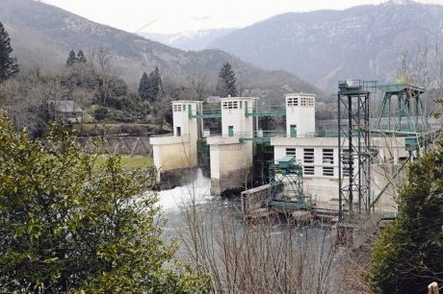
PRÉSENTATION GENERALE
Contexte du projet
Système appartenant à la SHEM
Barrage de CASTET (64)
Objectif : Permettre aux poissons de remonter la rivière

Slide 4
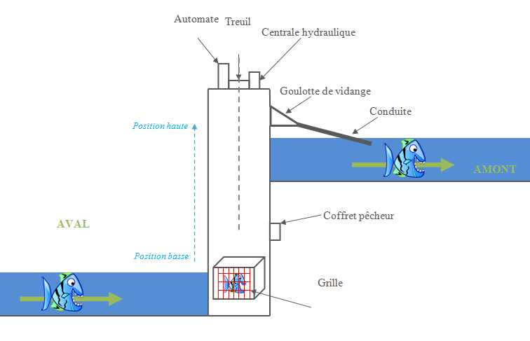
PRÉSENTATION GENERALE
Le système actuel
Descriptif du système

Slide 5
PRÉSENTATION GENERALE
Le système actuel
Fonctionnement du système
Description d’un cycle
Ouverture de la vanne d’attrait
Aspiration des poissons vers l’ascenseur
Fermeture de la grille
Remontée de la cuve
Ouverture de la grille
Démarrage de la pompe FLYGT
Evacuation des poissons vers le canal en amont

Slide 6
PRÉSENTATION GENERALE
Le système actuel
Architecture matérielle du système
Système architecturé autour d’un automate programmable
Différents capteurs de position
41 entrées TOR + 2 analogiques
19 sorties matérielles

Slide 7
PRÉSENTATION GENERALE
Analyse du besoin
Nouvelle architecture matérielle
Trois étudiants, trois tâches différentes.
Etudiant 1 : Gestion de l’IHM.
Etudiant 2 : Gestion des séances et des cycles.
Etudiant 3 : Gestion des entrées/sorties CAN Open.
Respect de contraintes.

Slide 8
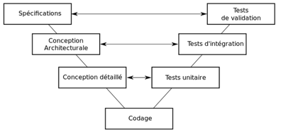
PRÉSENTATION GENERALE
Analyse du besoin
Programmation de séances
Respect d’un cycle incrémental.
Incrément en cycle en V.
Contraintes logicielles et de développement.
Respect du protocole CAN / CAN Open.
Exigences qualités.

Slide 9
PRÉSENTATION GENERALE
Analyse du besoin
Les contraintes

Slide 10
PRÉSENTATION GENERALE
Analyse du besoin
Démarches de développement

Slide 11
PRÉSENTATION GENERALE
Analyse du besoin
Cas d’utilisation

Slide 12
PRÉSENTATION GENERALE
Analyse du besoin
Premier modèle objet

Slide 13
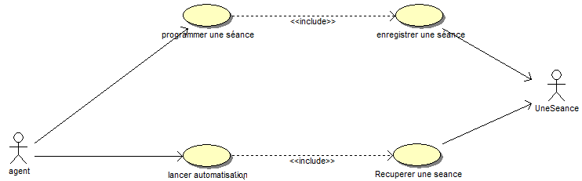
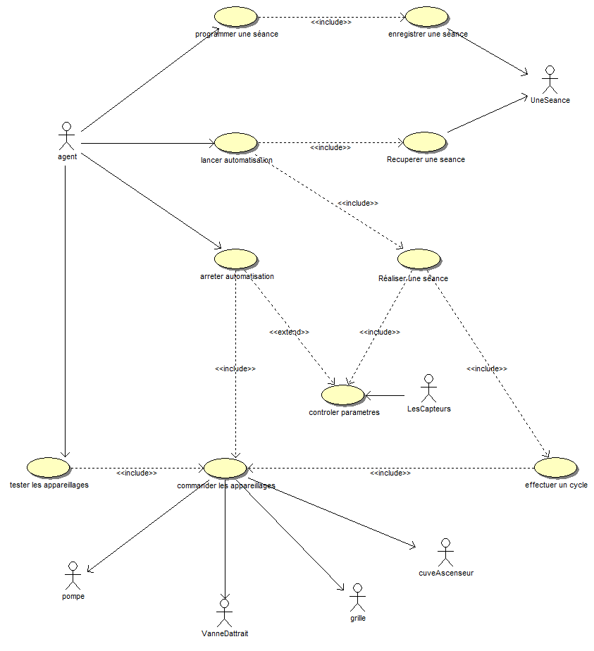
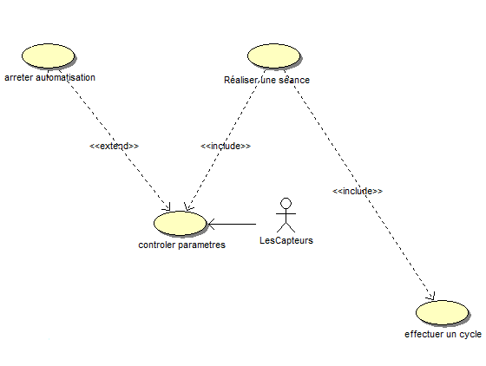
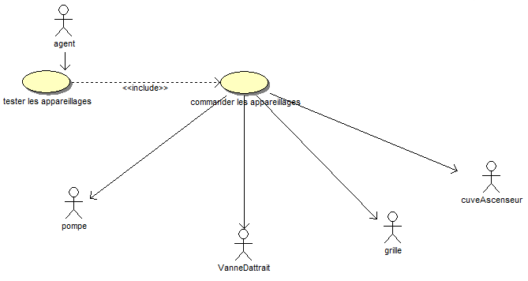
PRÉSENTATION GENERALE
Analyse du besoin
Nouvelle architecture matérielle

Slide 14
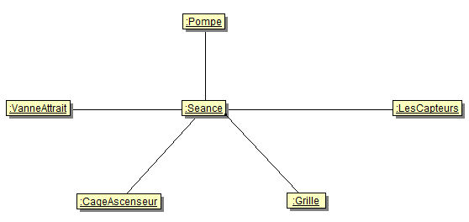
PRÉSENTATION GENERALE
Premier modèle objet
Objets miroirs
Objets métiers

Slide 15
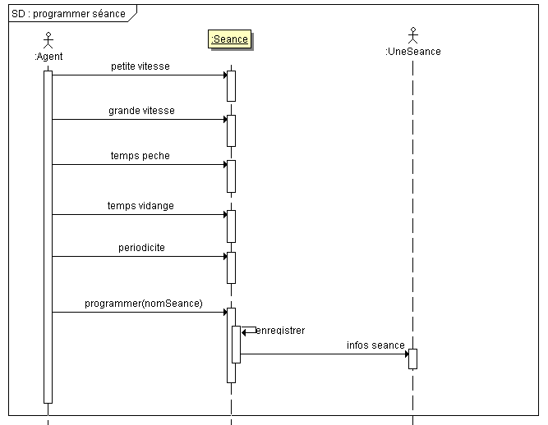
PRÉSENTATION DETAILLÉE
Description des diagrammes de séquence
Programmer une séance
Différents paramètres
Enregistrement

Slide 16
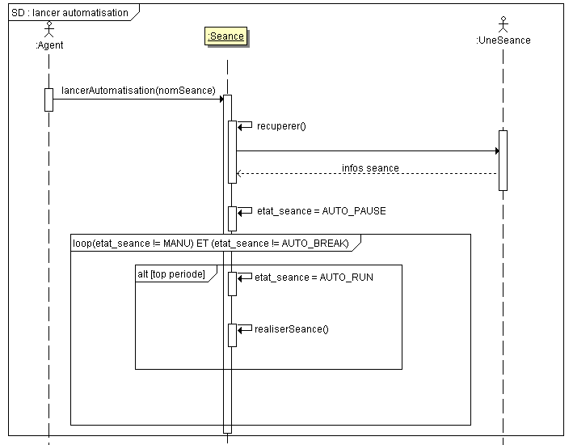
PRÉSENTATION DETAILLÉE
Description des diagrammes de séquence
Lancer automatisation
Récupération paramètres
Vérification des états
Lancement de la séance

Slide 17
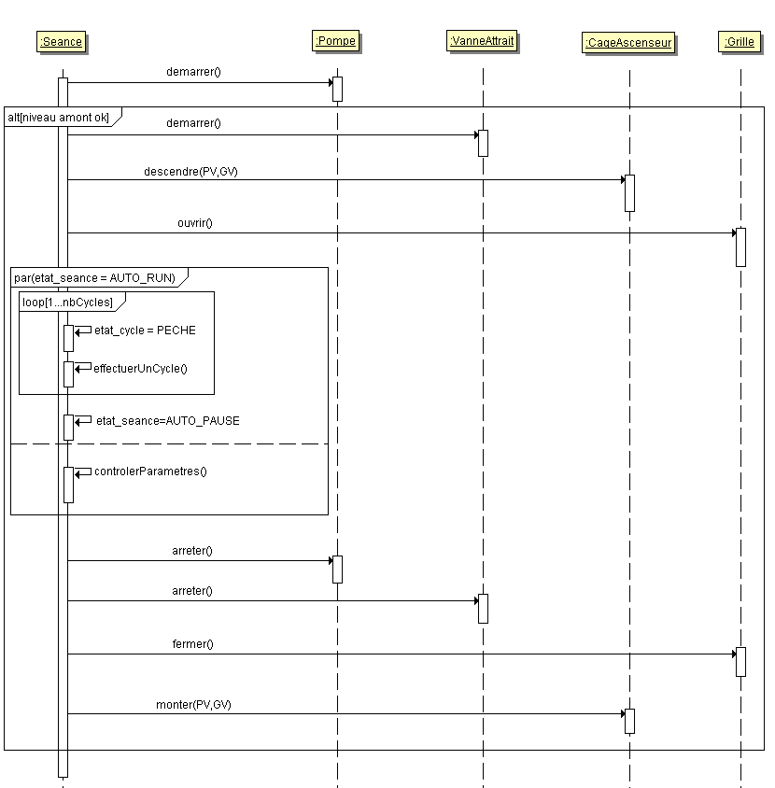
PRÉSENTATION DETAILLÉE
Description des diagrammes de séquence
Réaliser une séance
Préparation séance
Tâches en parallèles
Finalisation de la séance

Slide 18
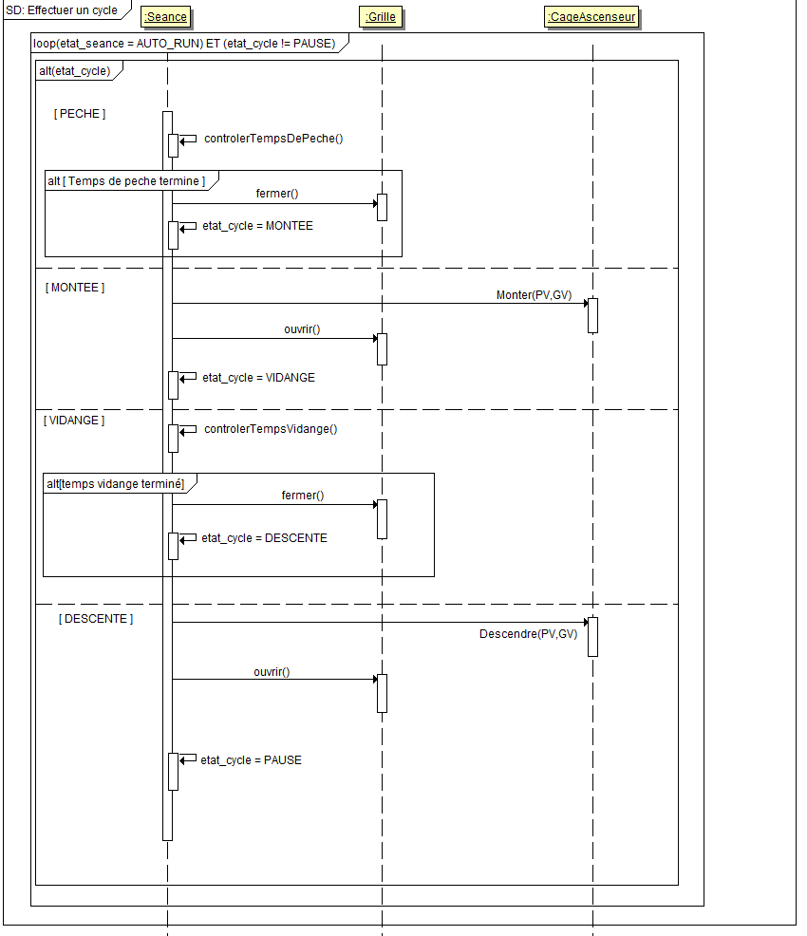
PRÉSENTATION DETAILLÉE
Description des diagrammes de séquence
Effectuer un cycle
Plusieurs états
PECHE
MONTEE
VIDANGE DESCENTE
Machine à états
Non séquentiel

Slide 19
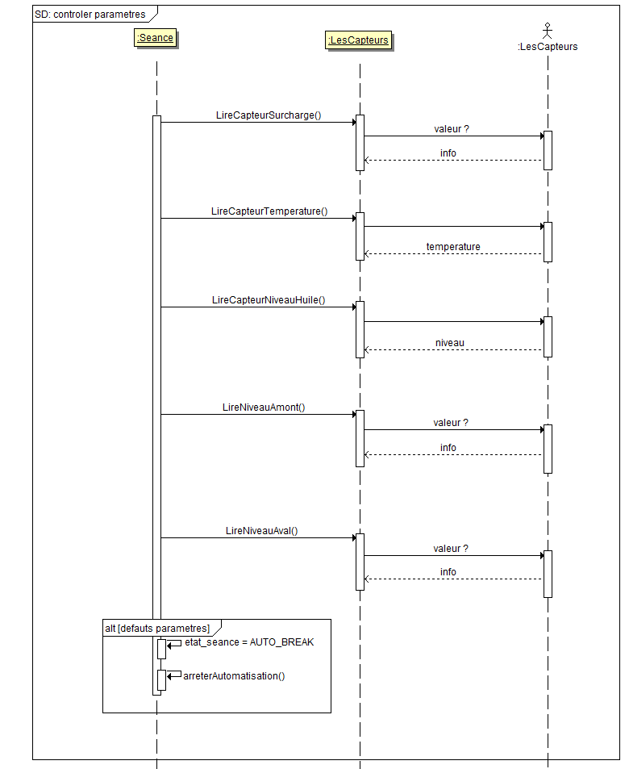
PRÉSENTATION DETAILLÉE
Description des diagrammes de séquence
Contrôler les paramètres
Vérifications des paramètres
Séance en défaut
Protocole d’arrêt
Différents capteurs

Slide 20
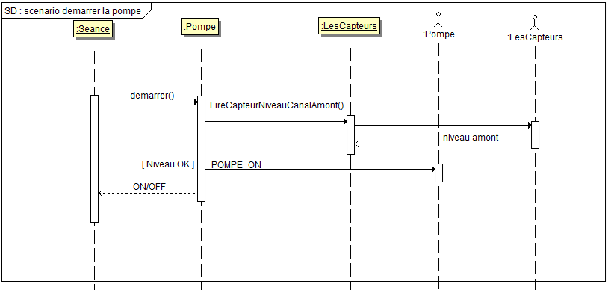
PRÉSENTATION DETAILLÉE
Description des diagrammes de séquence
Commander les appareillages : Démarrer la pompe
Vérification d’un capteur
Lancement de l’appareil

Slide 21
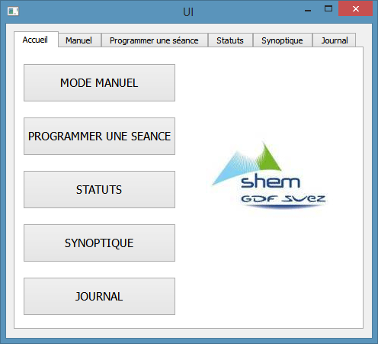
PRÉSENTATION DETAILLÉE
Description de l’interface homme-machine
Page de démarrage
Accueil
Accès aux sections

Slide 22
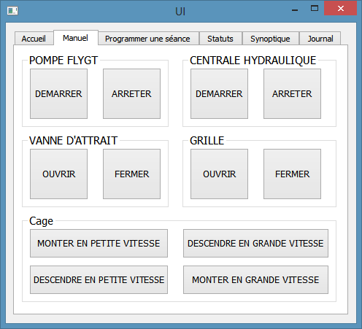
PRÉSENTATION DETAILLÉE
Description de l’interface homme-machine
Mode manuel : Tester les appareillages
Contrôle manuel
Différents appareillages Différents tests.

Slide 23
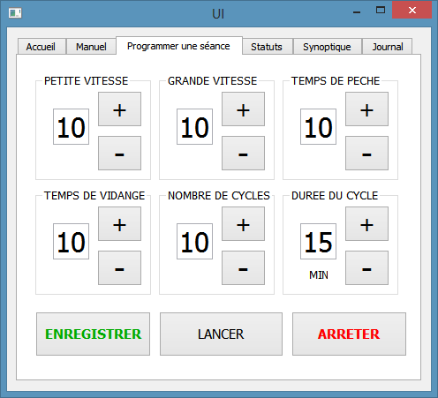
PRÉSENTATION DETAILLÉE
Description de l’interface homme-machine
Mode automatique : Programmer une séance
Plusieurs paramètres
Différentes actions
ENREGISTRER
LANCER
ARRETER

Slide 24
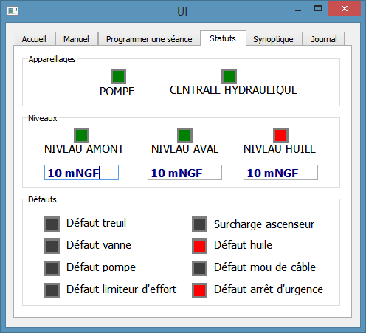
PRÉSENTATION DETAILLÉE
Description de l’interface homme-machine
Page de statuts
Statuts
Etats systèmes
Capteurs

Slide 25
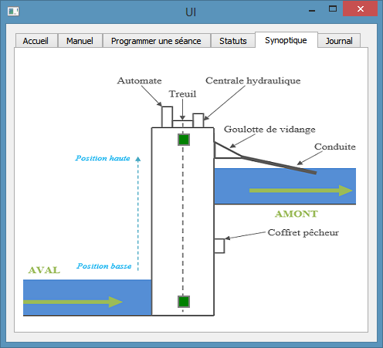
PRÉSENTATION DETAILLÉE
Description de l’interface homme-machine
Synoptique
Etats systèmes Etat visuel
Optionnel

Slide 26
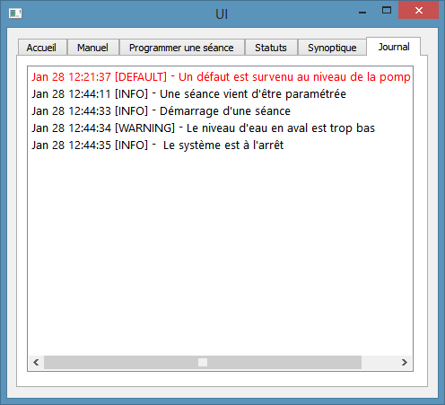
PRÉSENTATION DETAILLÉE
Description de l’interface homme-machine
Journal d’événements
Statut
Evènement
Message
Date/Heure
Niveau gravité
Protocole Syslog (UNIX)

Slide 27
PRÉSENTATION DETAILLÉE
Plan des incréments : Incrément 1
Cas « Programmer une séance »
Cas « Enregistrer une séance »
Cas « Tester les appareillages »
Cas « Commander les appareillages »

Slide 28
PRÉSENTATION DETAILLÉE
Plan des incréments : Incrément 2
Cas « Lancer automatisation »
Cas « Récupérer une séance»
Cas « Arrêter automatisation »
Cas « Réaliser une séance »
Cas « Contrôler paramètres »
Cas « Effectuer un cycle »

Slide 29
CONCLUSION
Bilan de l’analyse.
Planification des tâches et des incréments.

Slide 30
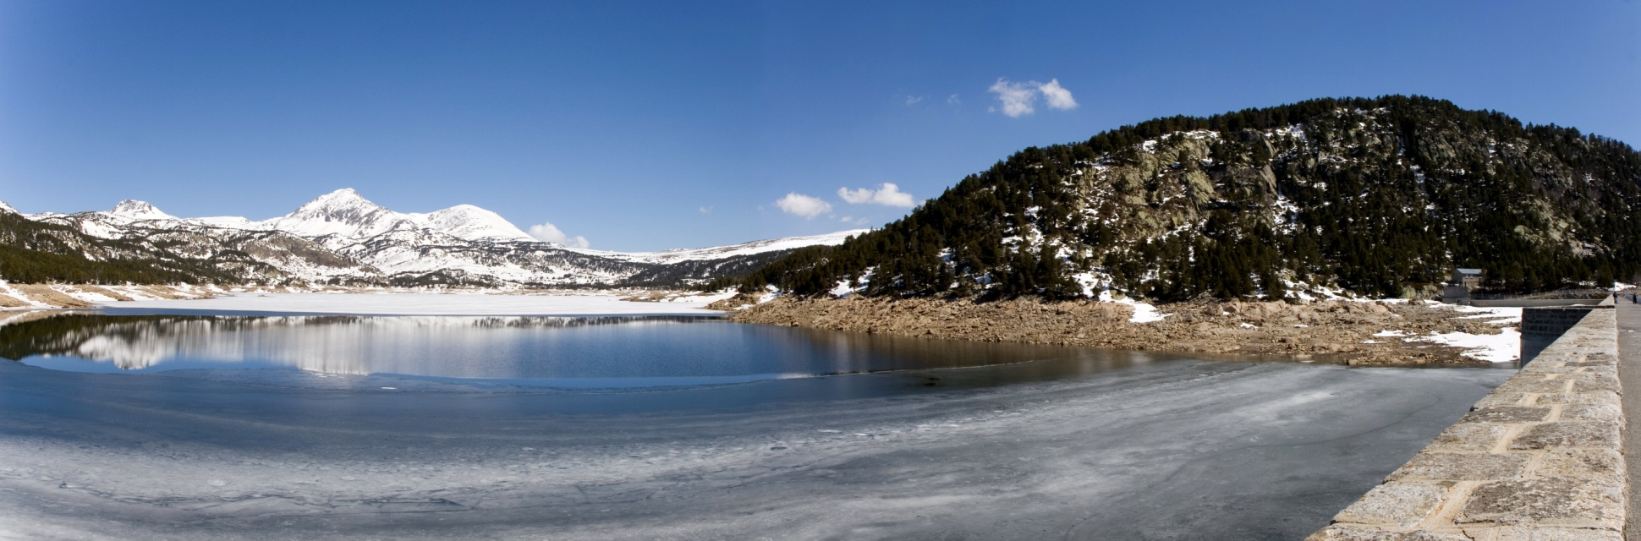
QUESTIONS ?
Nous vous remercions pour votre attention.

